Slide 1
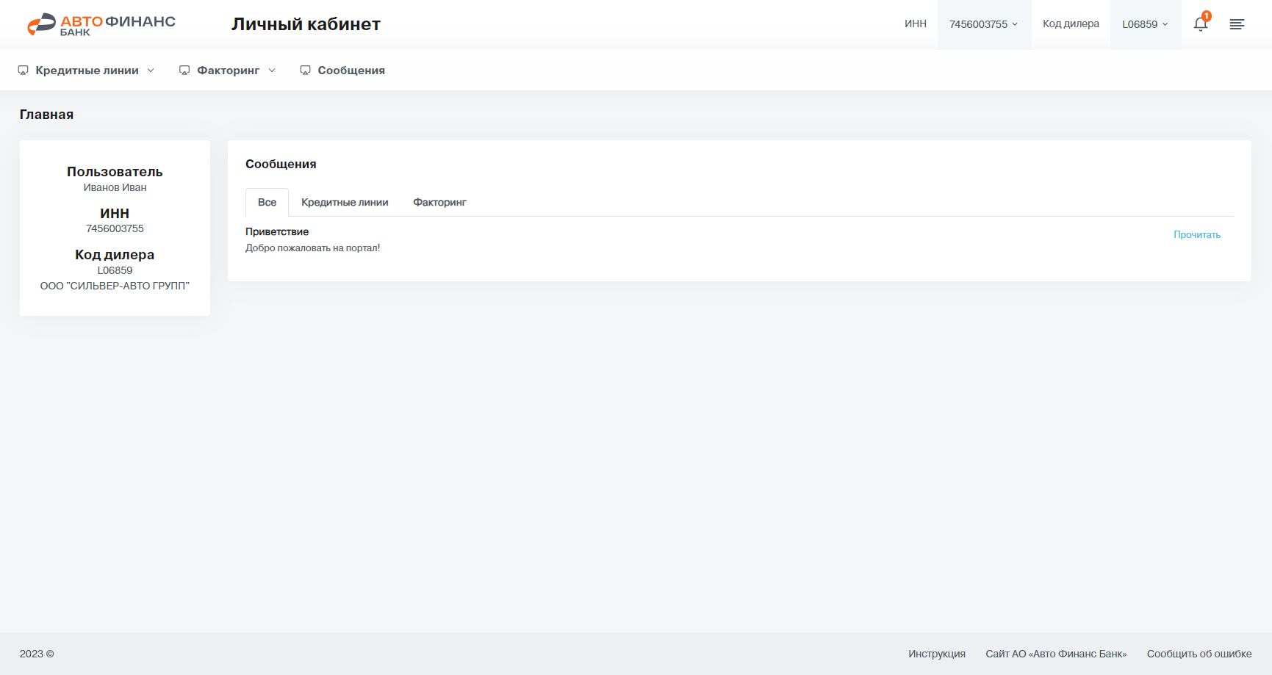
Личный кабинет Дилера

Slide 2
Назначение личного кабинета Дилера
1. Создание единого информационного пространства
Обеспечение Клиентов основной информацией об использовании корпоративных финансовых продуктов с удобным и интуитивным интерфейсом для её получения
2. Информационные ресурсы
Создание общих информационных ресурсов банка (кредитные линии, факторинг, отчеты, шаблоны документов, сообщения)
3. Поиск
Предоставление удобных и эффективных возможностей поиска информации
4. Личный кабинет
Обеспечение дополнительных возможностей информирования и взаимодействия Клиентов с Банком
5. Обратная связь
Обеспечение обратной связи от Клиентов

Slide 3
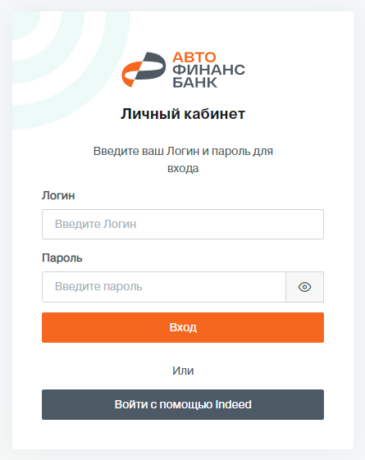
Адрес портала
https://lk.autofinancebank.ru/
Вход на портал
В качестве логина и пароля используйте данные вашей доменной учетной записи.
Для входа на портал,
нажмите кнопку:
«Войти с помощью Indeed».
Для получения логина и пароля необходимо обратиться в ДКБ Банка:
whs_bo@autofinancebank.ru

Slide 4
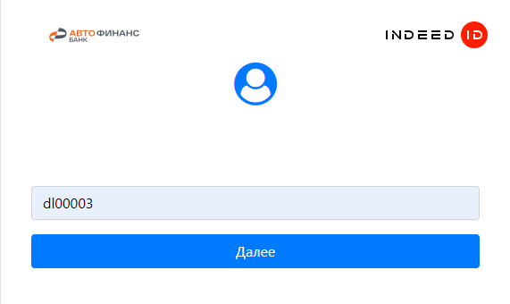
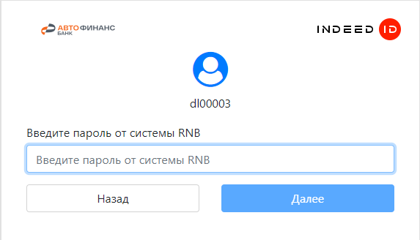
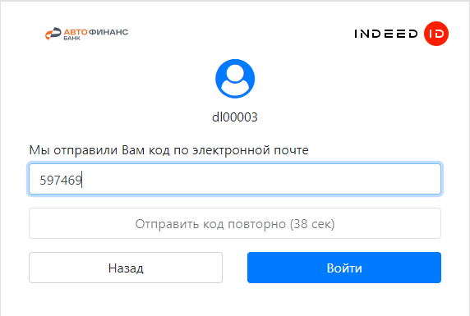
При нажатии на:
«Войти с помощью Indeed», произойдет переход на страницу аутентификации, на которой нужно будет пошагово действовать согласно инструкциям описанным в форме.
На последнем шаге, нажимая кнопку «Войти», вы будете перенаправлены обратно на страницу личного кабинета.

Slide 5
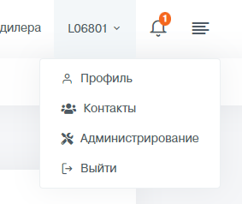
Шапка портала
и навигационное меню
ИНН, Код дилера
(с возможностью выбора из списка доступных)
Логотип-ссылка на главную страницу
Меню
Сообщения
Навигационное меню
Меню «хлебные крошки»
Переход в профиль
Страница контактов
Администрирование (если доступно)
Выход

Slide 6
Разделы
Кредитные линии
Данные по ВКЛ
Факторинг
Данные по факторингу
Сообщения
Список сообщений, разделенные по категориям, которые могут отправлять менеджеры банка дилерам
Профиль
Информация о вас: ИНН, код дилера и пр.

Slide 7
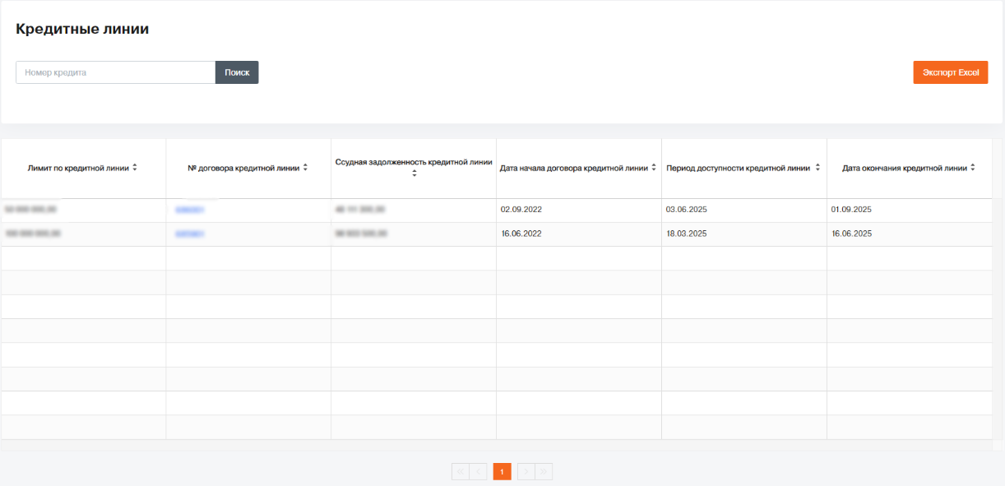
Кредитные линии
Главная
На главной странице кредитных линий представлена таблица с данными сгруппированными по договорам.
При нажатии на номер договора кредитной линии (выделено синим как ссылка), происходит переход на следующий уровень «Кредиты по одному договору».
Чтобы скачать таблицу с представленными данными на странице в виде таблицы excel, можно нажать на кнопку «Экспорт Excel».

Slide 8
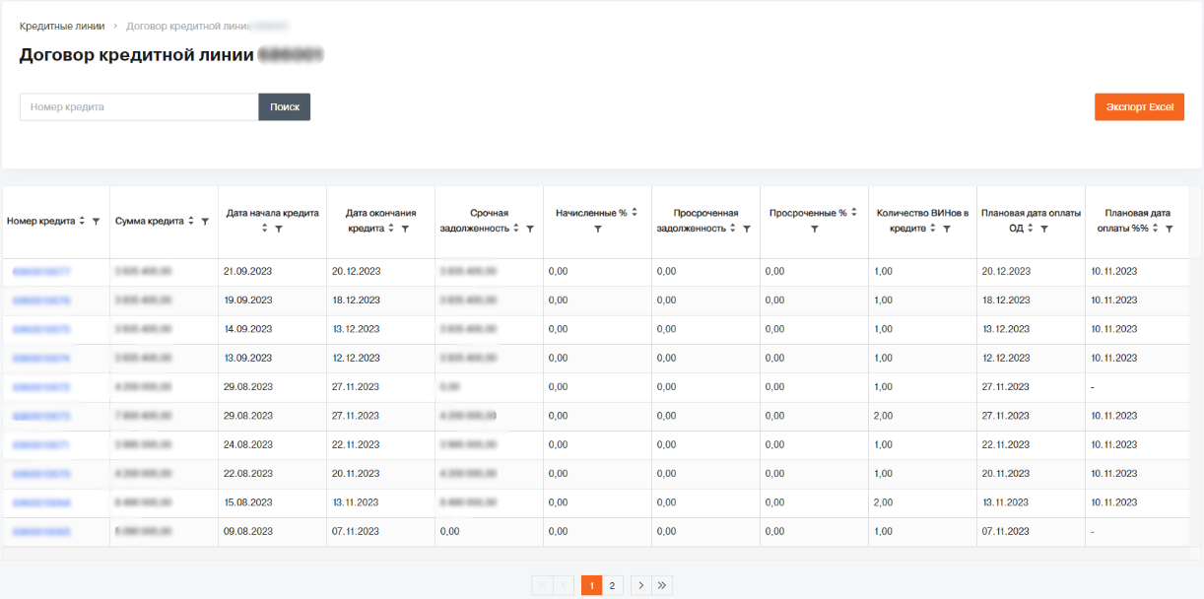
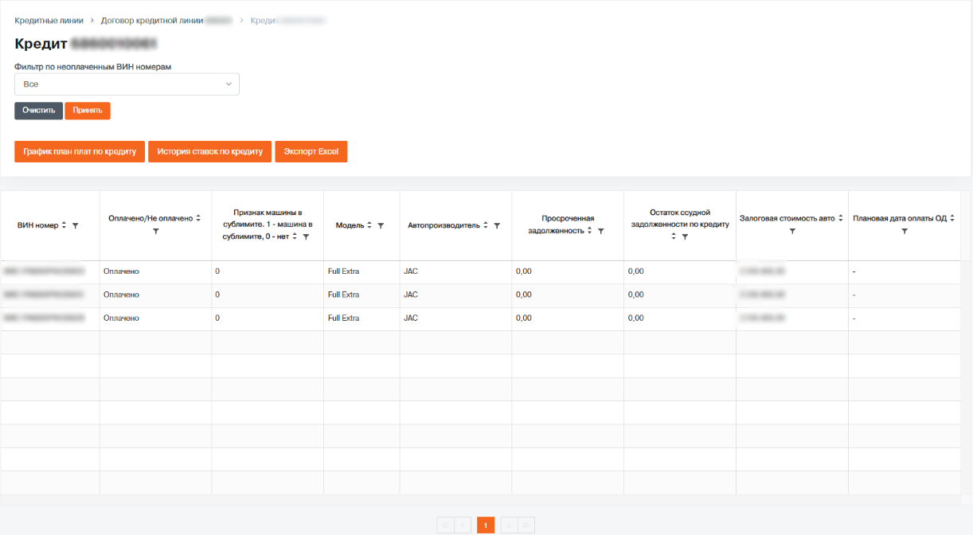
Из кредитов по определенному договору можно перейти в данные по одному конкретному кредиту, и далее в график плановых платежей по кредиту или в историю ставок по кредиту, при клике по «колонке-ссылке» или соответствующей кнопке над таблицей.

Slide 9
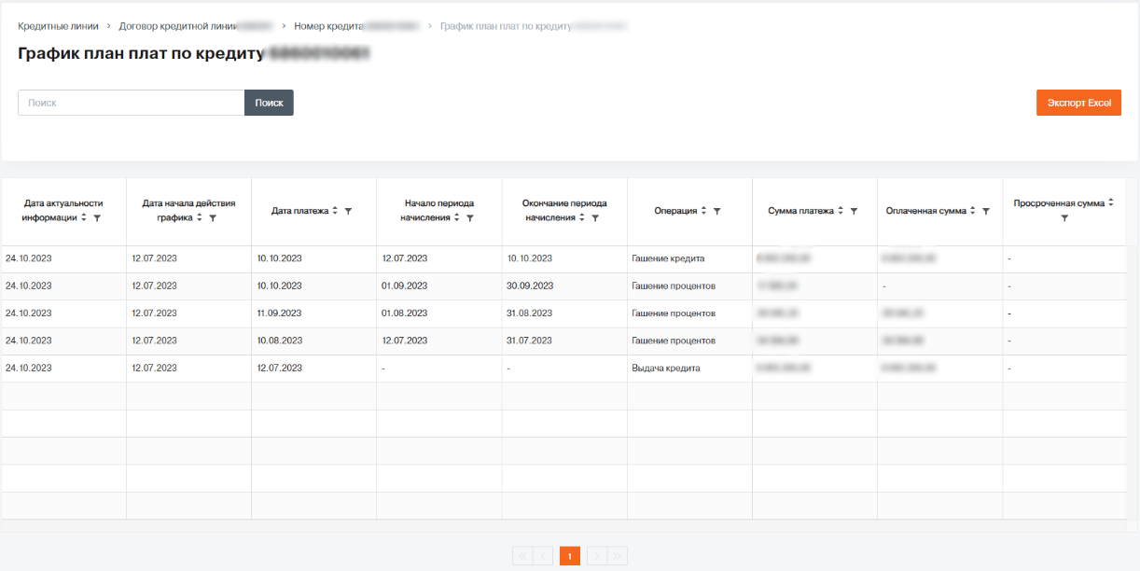
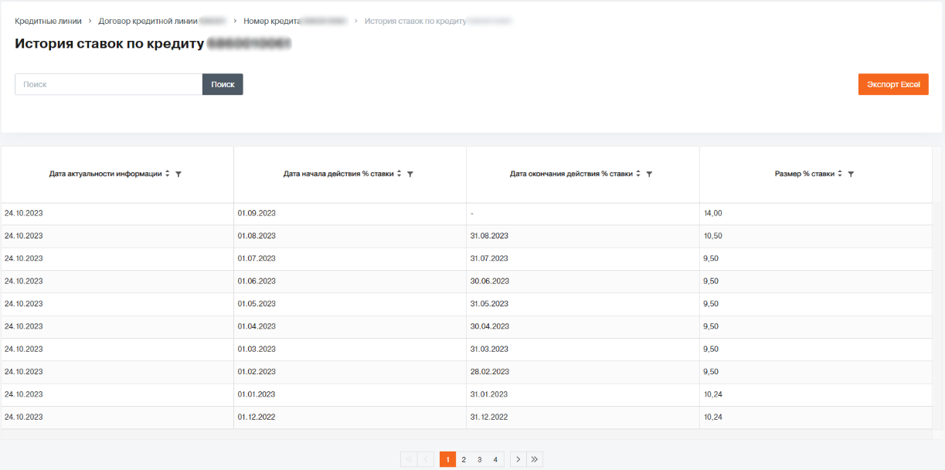

Slide 10
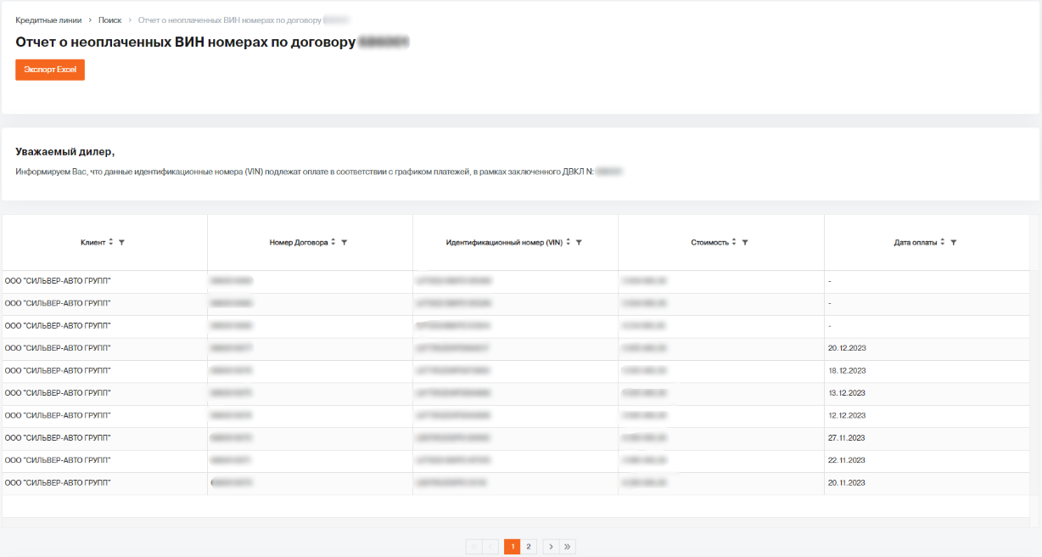
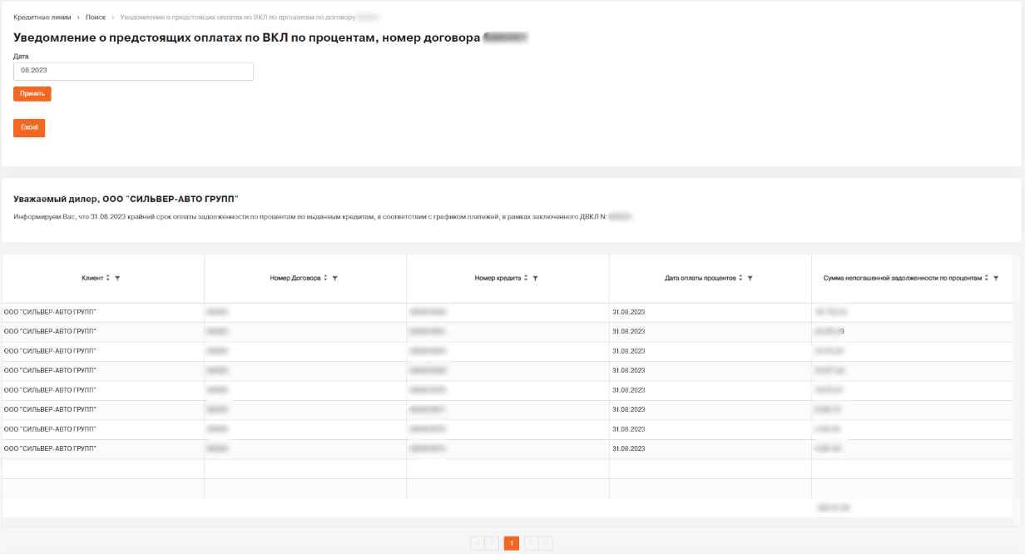
Кредитные линии
Отчеты
На странице отчетов кредитных линий можно скачать сформированные отчеты в виде файлов.
Или получить отчеты в виде таблице на страницах:
О неоплаченных ВИН номерах.
Уведомление о предстоящих оплатах по ВКЛ по процентам;

Slide 11
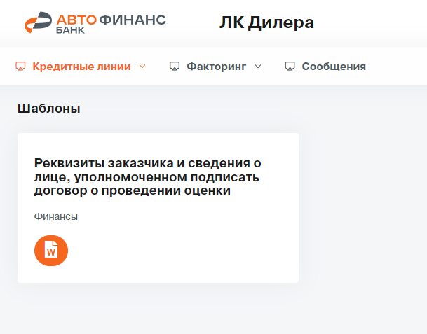
Кредитные линии
Шаблоны
На странице шаблонов кредитных линий можно скачать документы которые выкладывает менеджер банка.

Slide 12
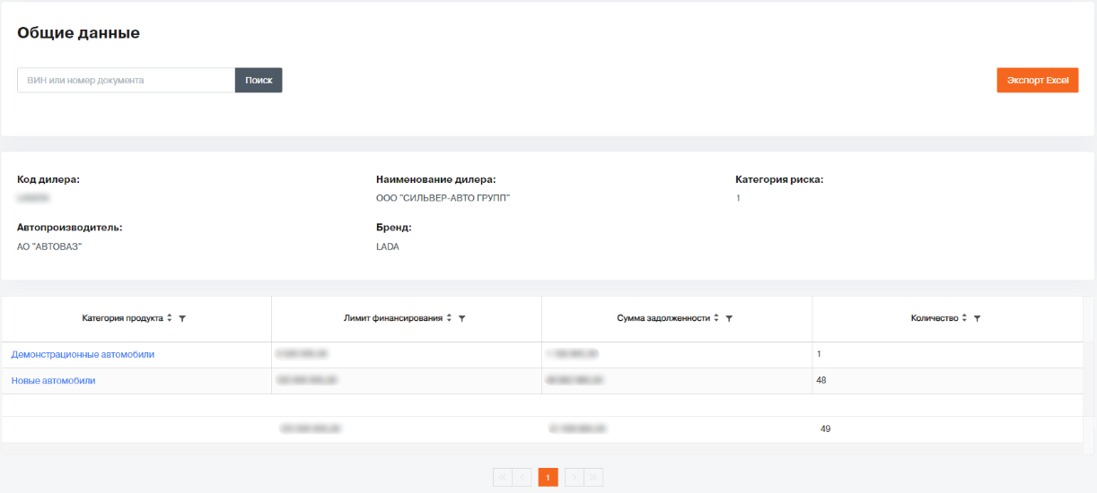
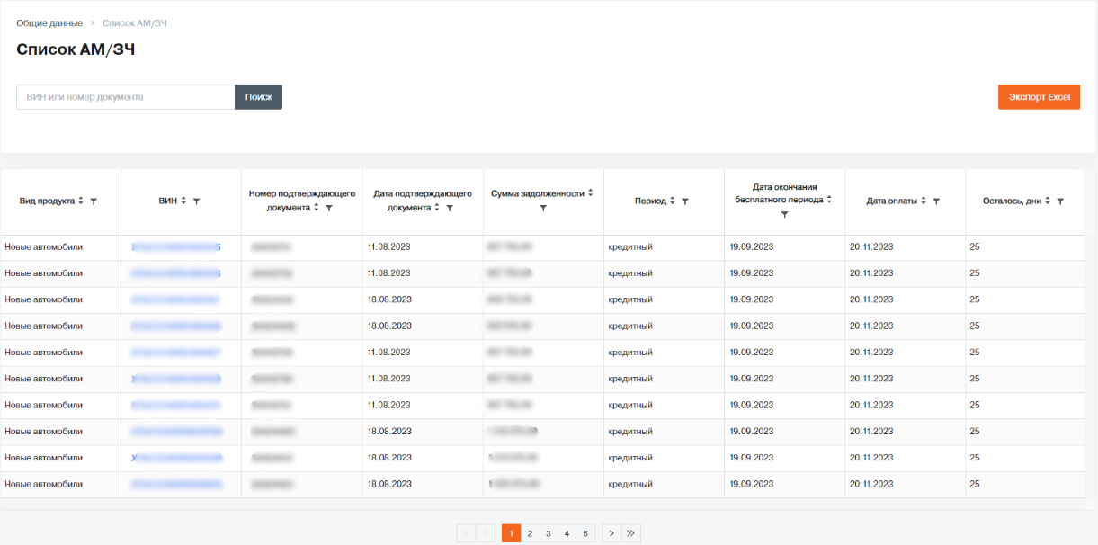
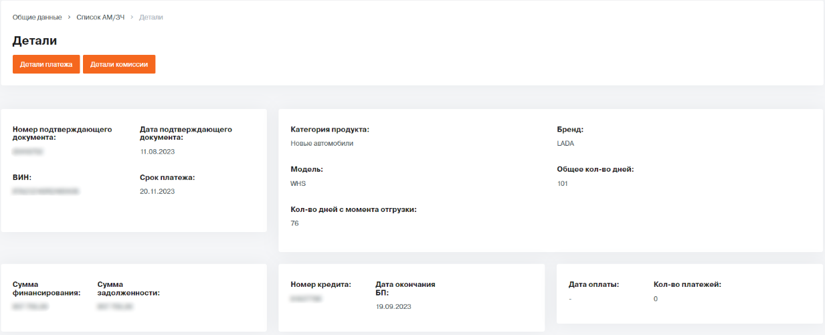
Факторинг
Общие данные
На странице общих данных по факторингу
доступны:
Общие данные по непогашенной задолженности в разрезе категории продукта;
Поиск АМ/ЗЧ по ВИН или номеру документа;
При выборе категории продукта можно увидеть Список непогашенных АМ/ЗЧ данной категории.
При выборе конкретного ВИН или номера подтверждающего документа (для ЗЧ) можно увидеть:
Детали (по конкретному АМ/ЗЧ);
Детали платежа (по конкретному АМ/ЗЧ);
Детали комиссии (по конкретному АМ/ЗЧ).

Slide 13
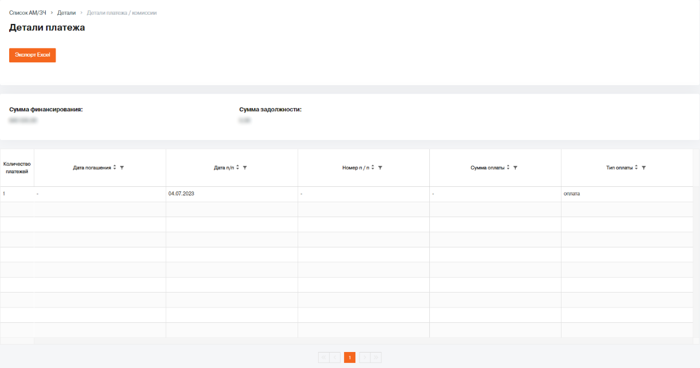
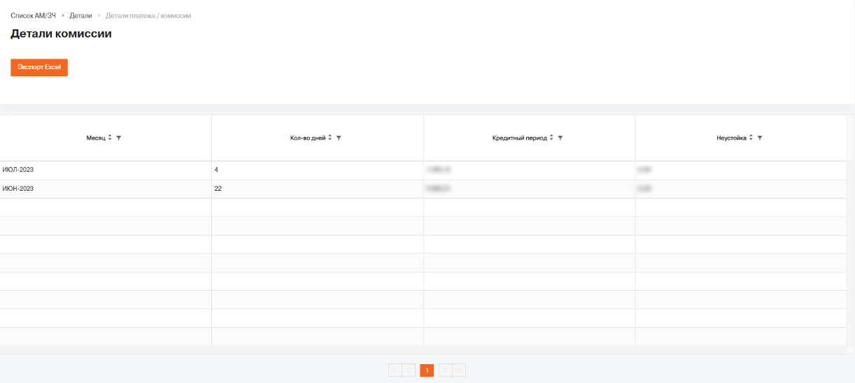

Slide 14
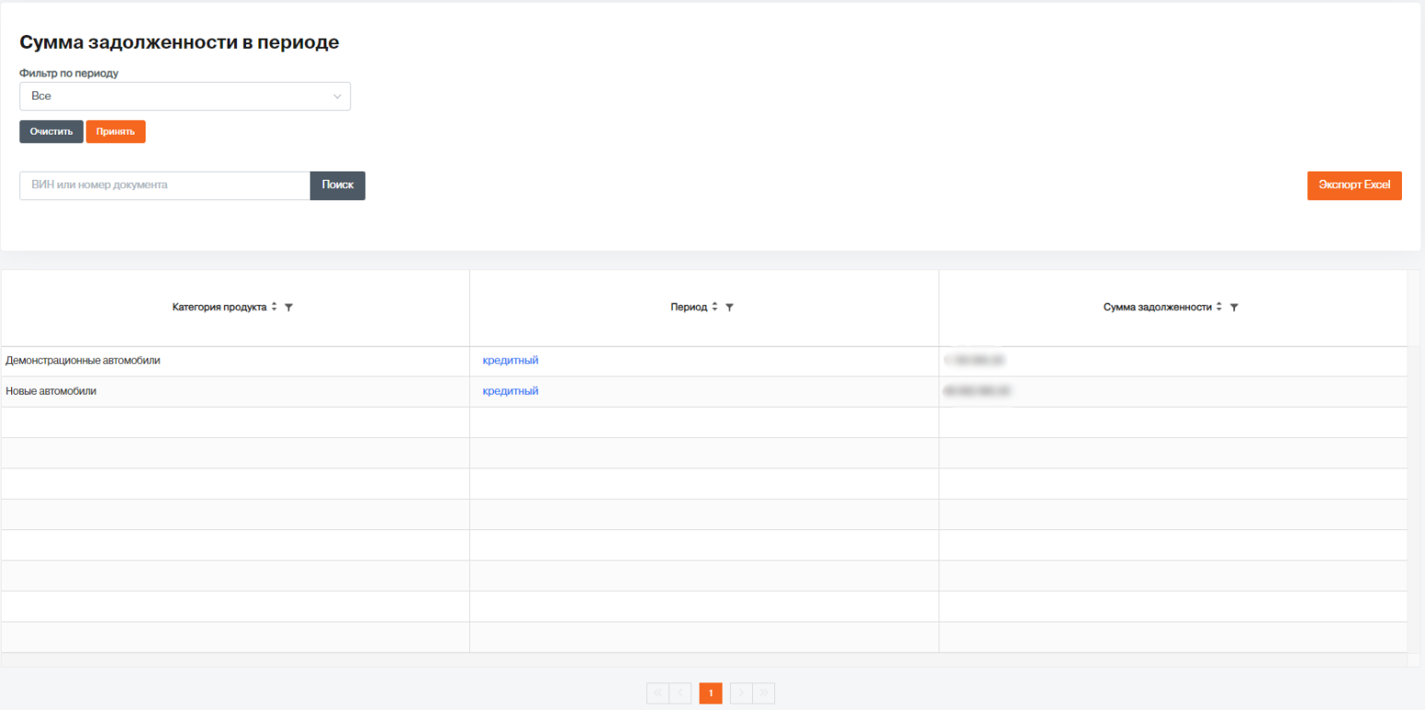
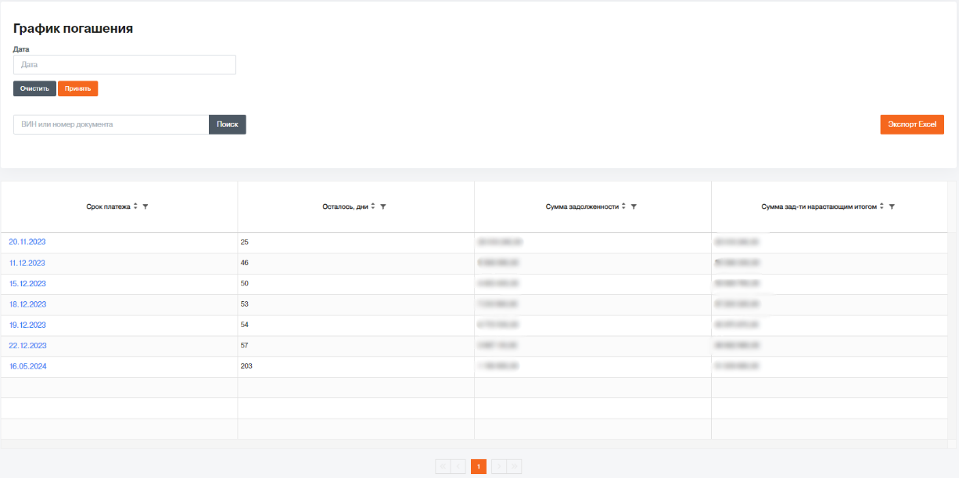
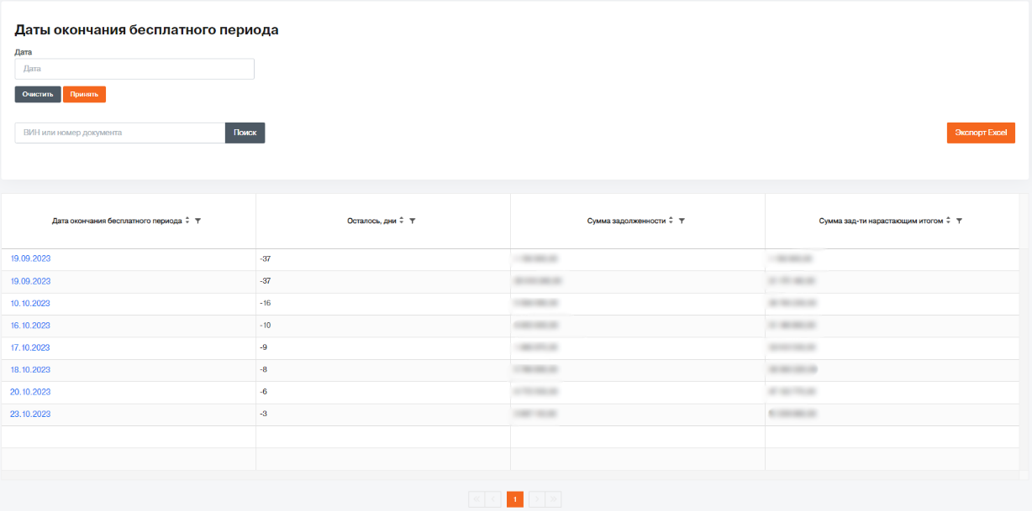
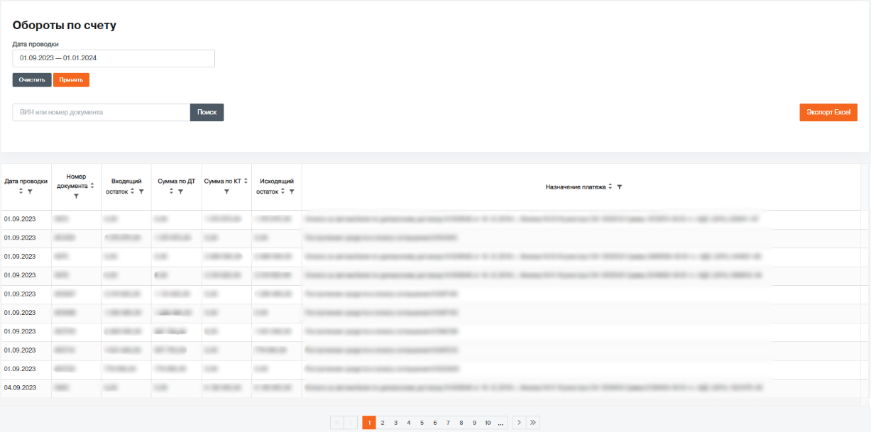
Факторинг
Финансирование
В разделе финансирования по факторингу присутствуют следующие страницы:
Сумма задолженности в периоде (с переходом в Список АМ/ЗЧ и далее в Детали по конкретному АМ/ЗЧ);
График погашения (с переходом в Список АМ/ЗЧ и далее в Детали по конкретному АМ/ЗЧ);
Даты окончания бесплатного периода (с переходом в Список АМ/ЗЧ и далее в Детали по конкретному АМ/ЗЧ);
Обороты по основному счету учета факторинговых операций с возможностью выбора периода по дате проводки в Банке.

Slide 15
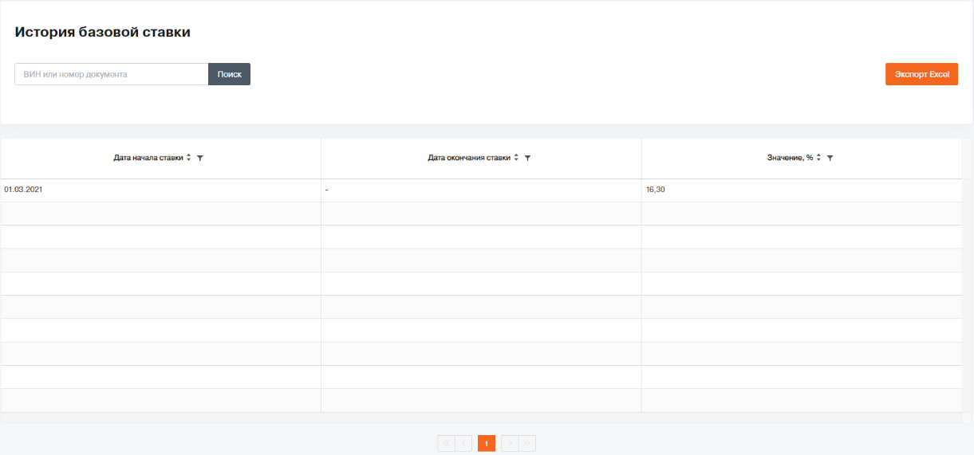
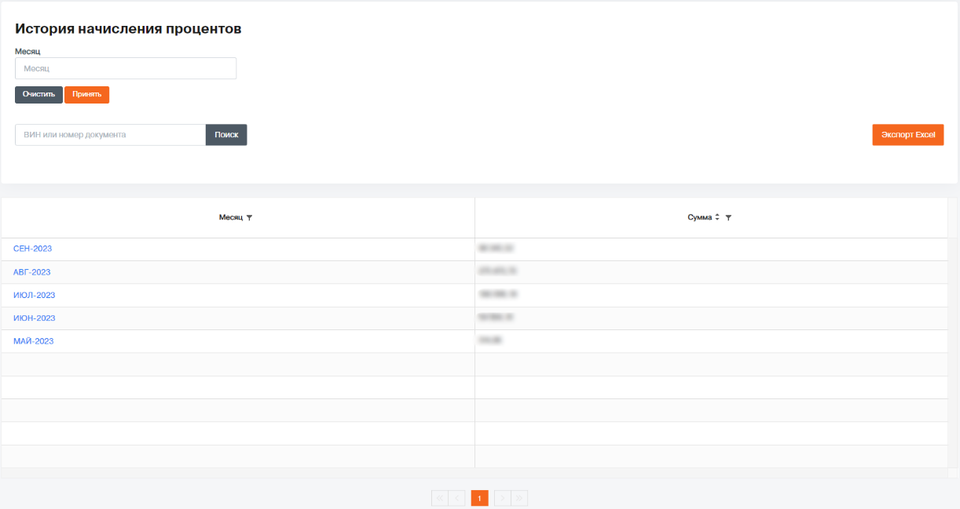
Факторинг
Информация
В разделе информация по факторингу присутствуют следующие страницы:
История базовой ставки;
История начисления процентов (с переходом в историю за конкретный период).

Slide 16
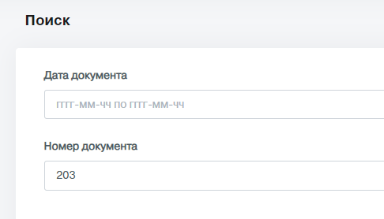
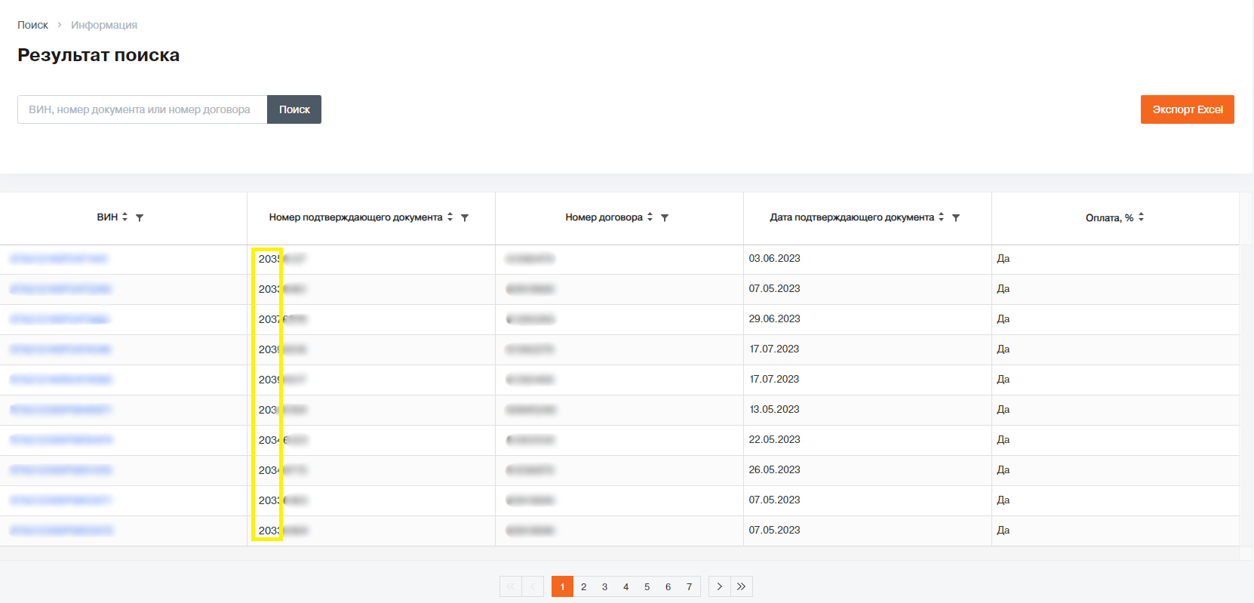
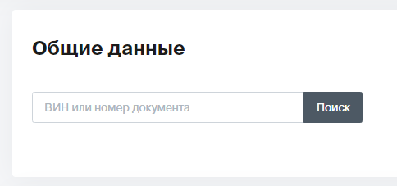
Факторинг
Поиск
В разделе «Поиск» есть возможность найти конкретный АМ/ЗЧ по тем полям которые представлены в форме.
При этом, если ВИН или номер документа полностью неизвестны, можно вписать только часть значения, начало или конец номера.
Также на большинстве страниц, есть «мини» поиск, где также можно ввести ВИН или номер документа (или только часть значения) и получить результаты поиска.

Slide 17
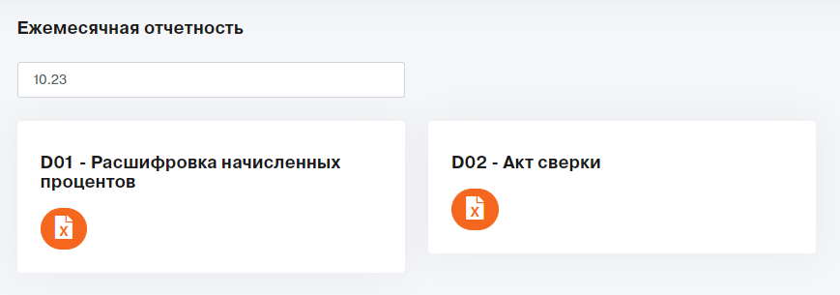
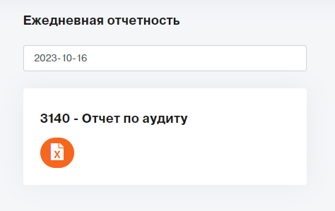
Факторинг
Отчеты
В разделе отчеты по факторингу можно скачивать сформированные отчеты в виде файлов за определенный период.
Ежедневные:
Отчет по аудиту (сальдо на начало дня)
Ежемесячные:
Счет на оплату процентов
Акт по начисленным процентам
Акт сверки
Расшифровка начисленных процентов

Slide 18
Сообщения
В разделе сообщений клиенты могу просматривать различные уведомления от менеджеров банка.
Сообщения разделяются по категориям.

Slide 19
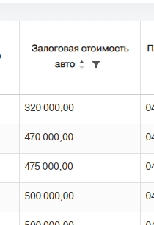
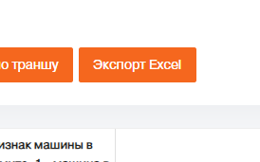
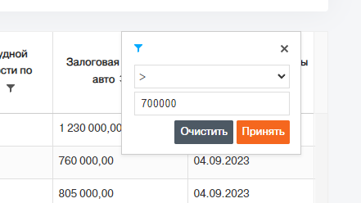
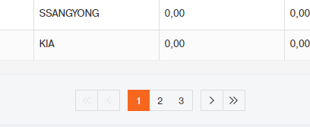
Возможности
таблиц
Фильтрация по столбцам
Сортировка по убыванию/возрастанию
Каждую таблицу можно экспортировать в Excel
Перелистывание. В таблицах представлены данные по 10 строк на страницу

Slide 20
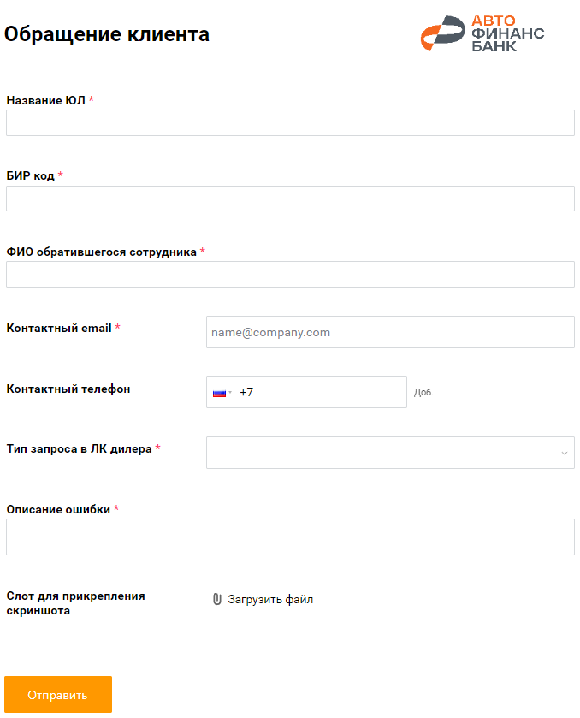
Подвал сайта
При возникновении ошибки в личном кабинете, можно перейти по данной ссылке и заполнить форму, в которой необходимо рассказать о возникшей проблеме
Ссылка на данный файл (инструкцию)
Переход на сайт
АО «Авто Финанс Банк»

